Slide 1

5°B
English
Semaine du 4 au 8 mai 2020.

Slide 2
Liens utiles
Les précédentes séances sur le blog
Un bon dictionnaire en ligne
Votre espace Quizlet

Slide 3
Tu verras apparaître ces boutons aux coins des diapositives. Voici à quoi ils servent.
S1
Liens cliquables pour aller aux premières pages de chaque séance.
S2
S3
Lien cliquable pour aller à la page de répartition des séances.
Liens cliquables pour aller aux sommaires des chapitres.
4
5

Slide 4
Découpage conseillé des séances de travail. | Temps de travail conseillé.
Séance 1 Pages 5 à 11 | 45 minutes.
Séance 2 Pages 12 à 18 | 35 minutes.
Séance 3 Pages 19 à 29 | 50 minutes.
S1
S2
S3

Slide 5
Révise les notions des séances précédentes.
S1
Joue à Kahoot (code pour accéder au jeu = 01479938).
Joue à Quizlet :
  Meat, poultry and seafood
  Vegetables
  Fruits
  Cooking show

Slide 6
Vérifie la correction des activités précédentes.
S1
La photographie des aliments.
Le tableau de conversion des mesures.
Le vocabulaire des ustensiles et mesures.
L’exercice de conversion.
L’exercice de traduction.

Slide 7
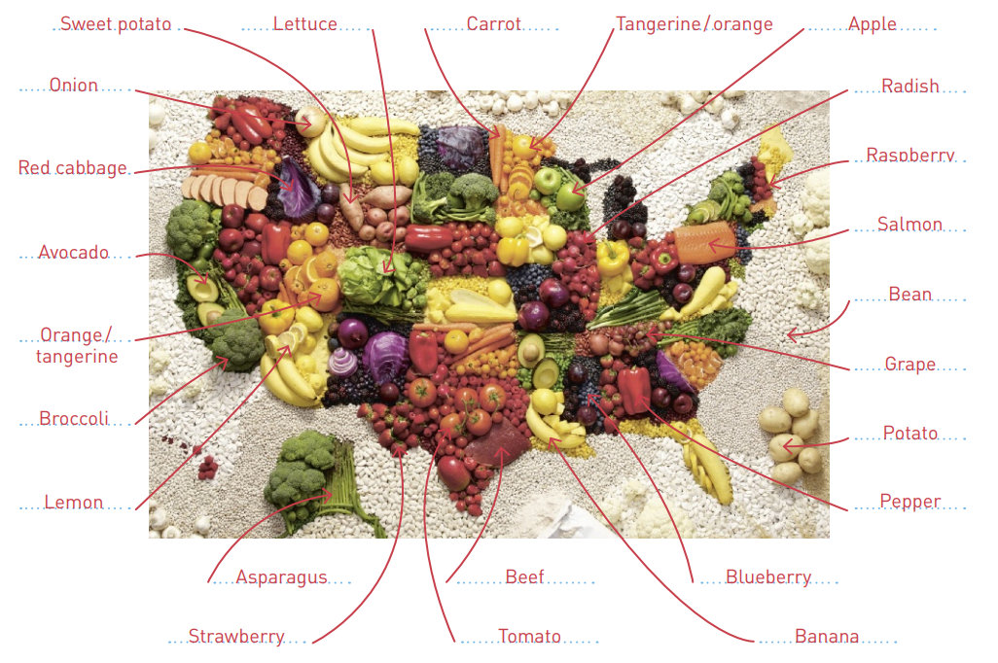
S1

Slide 8
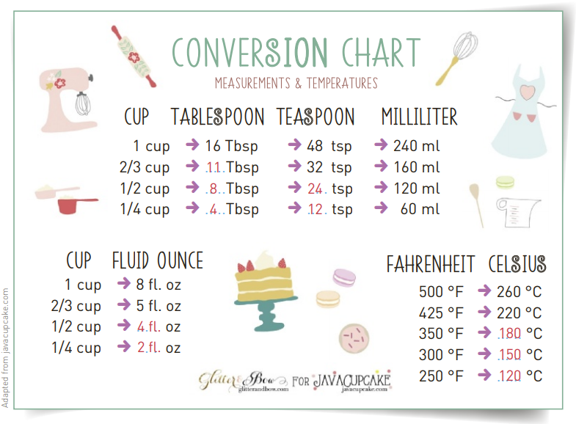
S1

Slide 9
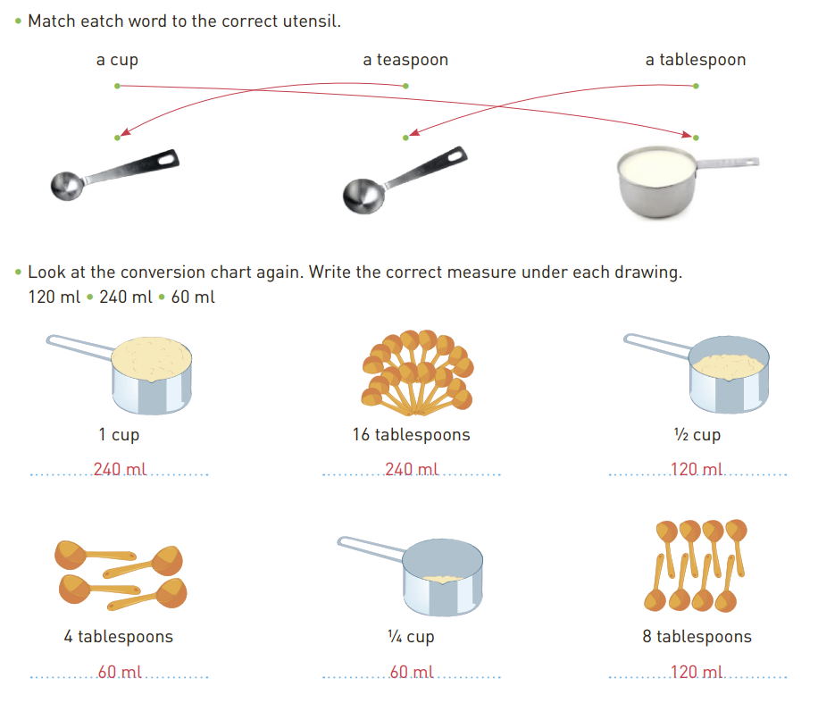
S1

Slide 10
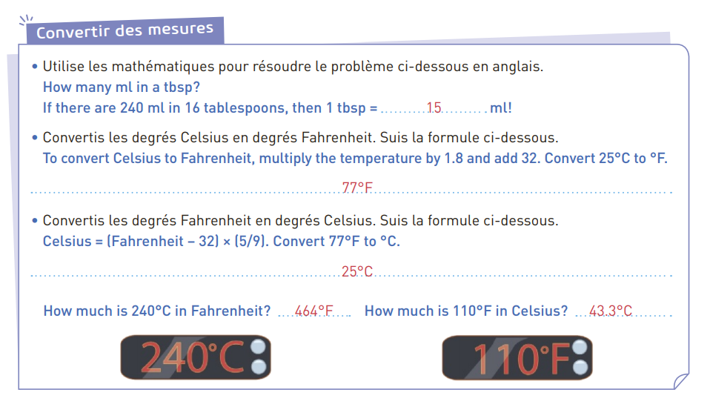
S1

Slide 11
S1
Ingrédients pour pancakes maison
360 grammes de farine
17,5 grammes de levure
5 grammes de sel
15 grammes de sucre blanc
300 millilitres de lait
1 œuf
45 grammes de beurre

Slide 12

Fais les activités de la semaine.
S2
4) Young and sweet.
Discover a new cooking show.
Listening challenge.
The contestant’s profile.
Learn more cooking actions.
4

Slide 13
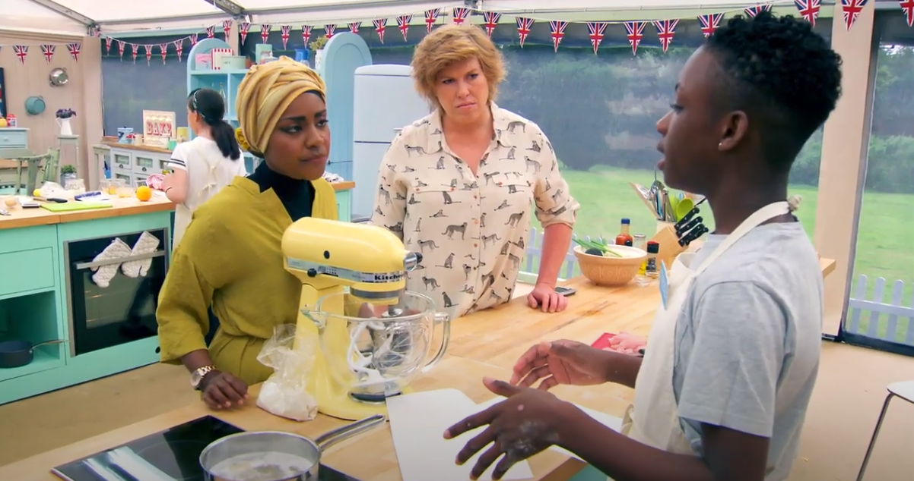
Discover a new cooking show.
S2
This cooking show is called Junior Bake Off.
Guess what the theme of Junior Bake Off is.
Describe the picture.
4

Slide 14
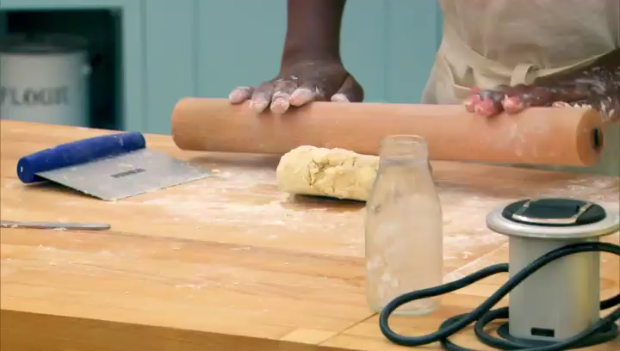
Listening challenge.
S2
Watch the video and find as many words as possible on these three topics:
Cooking actions (7 words)
Ingredients (6 words)
Tyrese, the contestant (4 words)
4

Slide 15
S2
Cooking actions | Ingredients | The contestant
4

Slide 16
The contestant’s profile.
S2
Watch the video a second time and fill in Tyrese’s profile.
Name:
Personality:
Special recipes:
Favourite ingredients:
Family cooking inspirations:
Tips (astuces, conseils en cuisine):
4

Slide 17
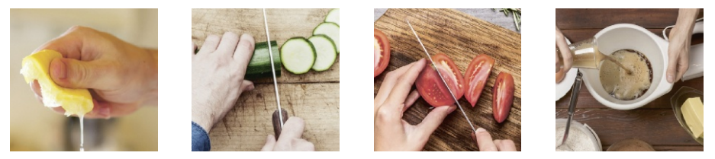
Learn more cooking actions
S2
Match each instruction to the correct drawing.
to cut to add to squeeze to slice
4

Slide 18
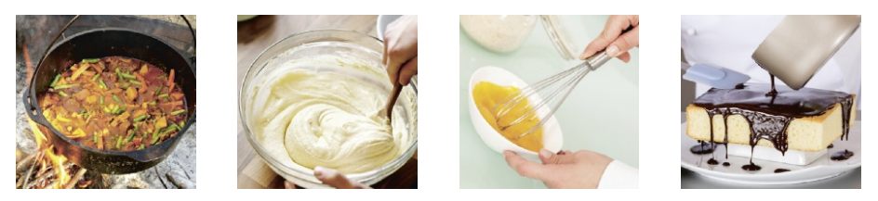
S2
to whip to glaze to mix to heat
4

Slide 19
5) A taste of Britain.
Read the document.
Where does the Lancashire hotpot come from?
The utensils you need to cook a Lancashire hotpot.
The ingredients of the Lancashire hotpot.
The cook’s instructions.
Be the chef.
S3
5

Slide 20

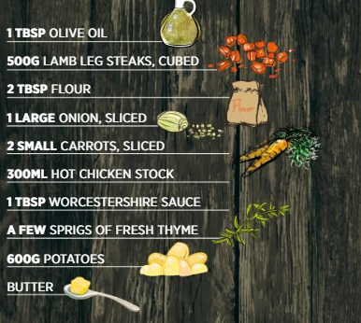
Read the document.
S3
5

Slide 21
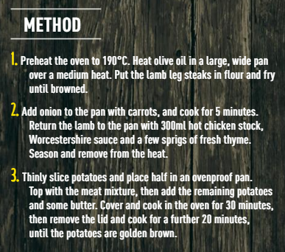
S3
5

Slide 22
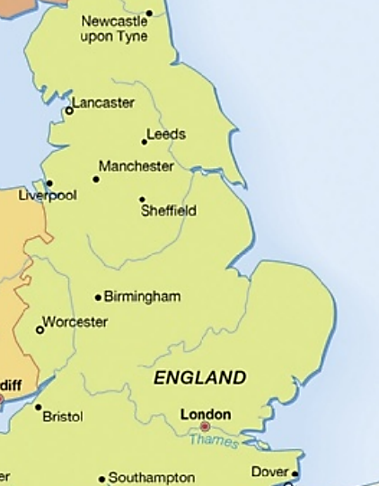
Where does the Lancashire hotpot come from?
S3
Circle Lancaster on the map.
Fill in the sentences combining North, South, East or West.
The Lancashire hotpot comes from Lancaster. This city is ………………………… of Newcastle upon Tyne and ………………………… of Leeds.
5

Slide 23
S3
Fill in the sentences combining North, South, East or West.
The Worcestershire sauce comes from Worcester. This city is ………………………… of London and ………………………… of Birmingham.
5

Slide 24
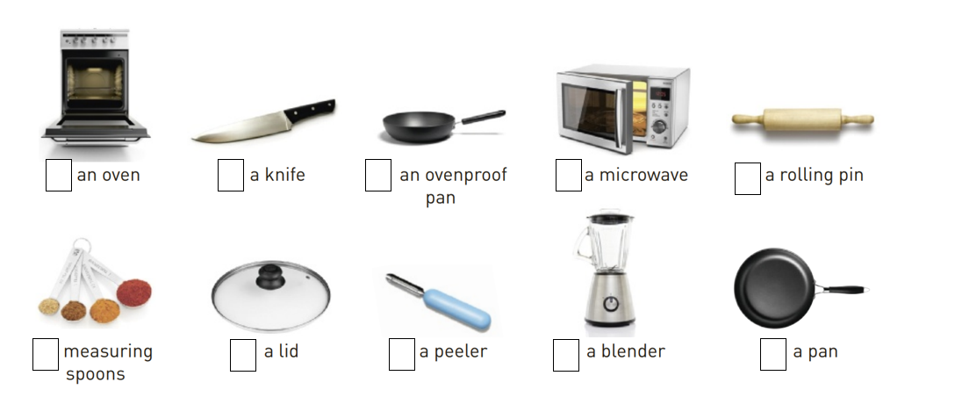
The utensils you need to cook a Lancashire hotpot.
S3
Read the recipe on page 21 and tick the cooking utensils you need.
x
5

Slide 25
The ingredients of the Lancashire hotpot.
S3
What ingredients do you need?
Read page 20 and complete the shopping list:
Vegetables | Meat | Condiments (spices, sauces, herbs …)
5

Slide 26
The cook’s instructions.
S3
Oh no! The cook mixed up the instructions! Can you re-order them?
Step (étape) n° … | Fry onions and carrots.
Step (étape) n° … | Preheat the oven.
Step (étape) n° … | Put the lamb into the pan with onions and carrots.
Step (étape) n° … | Add chicken stock, Worcestershire sauce and thyme.
Step (étape) n° … | Fry the lamb leg steaks.
Step (étape) n° … | Uncover and cook for a further 20 min.
Step (étape) n° … | Cover and cook for 30 min.
Step (étape) n° … | Put sliced potatoes on top of the meat mixture.
5

Slide 27
S3
Rappel : l’impératif
Les phrases du tableau précédent sont à l’impératif.
Dans le contexte de cette séquence sur la nourriture et la cuisine, l’impératif sert à donner des instructions, par exemple pour expliquer à quelqu’un comment faire une recette.
Il se construit avec la base verbale et a donc une forme identique au verbe à l’infinitif : « to cut the onions » « Cut the onions. »
5

Slide 28
S3
Mets les expressions suivantes à l’impératif, pour donner des instructions à ton sous-chef :
to slice tomatoes Slice tomatoes.
to put butter in a pan …
to whip the cream …
to add salt and pepper …
to squeeze a lemon …
to cut a shallot …
to glaze the cake …
5

Slide 29
Be the chef.
S3
Now that you know everything about the Lancashire hotpot, give instructions to your sous-chef. Talk about utensils, ingredients and actions.
Help:
You need to preheat the oven.
You then need to put the lamb leg steaks in flour.
You …
You …
…
5

Slide 30
Bye!

